Slide 1
Les structures de données

Slide 2
Rappel du dernier cours
Au dernier cours, nous avons couvert les concepts de la programmation orientée objet.
Comme nous avons vu, il est possible de créer des représentations de concept en utilisant les classes.
Dans le cours d’aujourd’hui, nous allons aborder le traitement des données en mémoire avec ce qu’on appelle des « structures de données ».

Slide 3
Introduction

Slide 4
Introduction
Les données jouent un rôle majeur dans tous les programmes informatiques.
Ces dernières sont entrées, structurées, transférées, converties, stockées, lues, affichées, etc.
Le web, comme tout autre système informatique, est une source d’informatique majeure de notre époque.
Mais encore faut-il savoir les définir et les structurer convenablement.

Slide 5
Introduction
Nous avons vu le rôle que jouent les bases de données dans les applications.
Vous avez également utilisé divers mécanismes d’utilisation des données:
  Les listes, qui peuvent contenir plusieurs valeurs de façon linéaire (identifié par un index)
  Les objets, qui permettent définir un ensemble de données différentes dans une même entité.

Slide 6
Introduction
Comme nous verrons dans le cours d’aujourd’hui, d’autres ressources peuvent être utilisées pour structurer les informations dans un programme.
C’est ce que nous verrons aujourd’hui.

Slide 7
Contenu du cours
Dans le cours d’aujourd’hui, nous couvrirons donc:
  Rappel sur les listes
  Les piles
  Les dictionnaires
  Au prochain cours
  Conclusion

Slide 8
Rappel sur les listes

Slide 9
Rappel sur les listes
Avant d’entreprendre de nouvelle façon d’utiliser les listes, nous allons prendre le temps de revoir la matière sur celle-ci.

Slide 10
Les listes
Jusqu’ici, nous avons utilisé des variables de divers types pour sauvegarder nos informatiques (Nom, âge, etc.)
Chaque variable peut contenir une seule information à la fois.
Dans certain cas toutefois, nous couvrons contenir plusieurs valeurs simultanément donc la quantité peut varié.
Par exemple
  Les notes de chaque étudiant dans un groupe
  La liste des noms des participants à une activité
  Etc.
Comment procéder?

Slide 11
Les listes
Pour le faire, nous utiliserons des listes.
Une liste est une variable qui à la particularité de pouvoir contenir un certain nombre de données.
Il sera ensuite possible de modifier ou récupérer les valeurs en faisant référence à la “position” de la valeur dans le tableau.

Slide 12

Les listes
Représentation d’une liste
Remarquez aux que le premier index d’un tableau est 0.
Par conséquent, un tableau de 10 éléments utilise des index allant de 0 à 9.
Une erreur fréquente est de tenter d’accédé l’index “10” sur un tableau de 10 éléments par exemple.

Slide 13
Les listes
Représentation d’un tableau
Petit jeu-questionnaire, que font les instructions suivantes à votre avis:
  tableau[2] = 15;
  Console.WriteLine(tableau[8]);

Slide 14
Les listes
Dans cette section, nous couvrirons donc
  La création des listes
  L’accès à ses valeurs
  Méthodes des listes

Slide 15
La création des listes

Slide 16
Les listes
Le processus de création des listes est similaire aux variables habituelles, mais demande une petite étape supplémentaire.
La syntaxe est la suivante
<nom_de_la_variable> = [<valeur1>,<valeur2>]
Par exemple:
couleur = [“bleu”,”blanc”,”rouge”]
listeVide = []

Slide 17
Les listes
Voyons maintenant comment procéder à l’initialisation des valeurs du tableau.

Slide 18
L’accès aux valeurs d’une liste

Slide 19

L’accès aux valeurs d’un tableau
On peut manipuler une liste comme si c’était une variable, à la différence qu’il faut toujours mentionné l’index de la position que l’on souhaite accéder.
L’index de la première position est “0” et se rend jusqu’à “N-1” (N étant le nombre d’éléments dans la liste.
Par exemple:

Slide 20
Méthodes des listes

Slide 21
L’accès aux valeurs d’un tableau
Il est également possible de faire des opérations de manipulation sur une liste telles que:
  ajouter un élément à la fin de la liste
  Supprimer tous les éléments de la liste
  Copier une liste
  Compter le nombre d’éléments d’une certaine valeur dans une liste
  Trouver un index
  Retirer un élément basé sur sa position
  Retirer un élément basé sur sa valeur
  Inverser la liste
  Trier la liste
Voyons comment faire..

Slide 22


apprend()
Append() permet d’ajouter une valeur à la fin d’une liste.
Par exemple:

Slide 23


clear()
Clear() permet de supprimer toutes les valeurs d’une liste.
Par exemple:

Slide 24

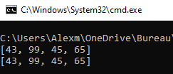
copy()
Copy() permet de générer une copie d’une liste.
Par exemple:

Slide 25


count()
Copy() permet compté le nombre d’occurrences d’une certaine valeur dans une liste.
Par exemple:

Slide 26


index()
Index() est une méthode permettant d’obtenir l’index de la première occurrence d’une certaine valeur dans une liste.
Par exemple:

Slide 27


insert()
Insert permet d’insérer une valeur a une position donnée et décaler le reste.
Par exemple:

Slide 28


pop()
Pop() permet d’obtenir une valeur a une certaine position dans la liste et de la retirer en même temps.
Par exemple:

Slide 29
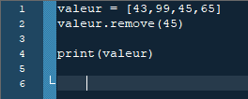

remove()
Remove() est une méthode permettant de retirer un élément d’une liste en fournissant sa valeur en paramètre.
La première occurrence sera donc retirée.

Slide 30


reverse()
Reverse() permet d’inverser toutes les valeurs dans un tableau.
Les dernières valeurs deviennent donc les premières et vice-versa.
Par exemple:

Slide 31


sort()
Sort() permet de trier les valeurs d’un tableau en ordre croissant.
Par exemple:

Slide 32
Les listes
Voici donc qui termine notre rappel sur les listes.
Dans la prochaine section, nous verrons comment exploiter sa structure pour créer deux autres structures pour nos données: La pile et la file.

Slide 33
Les piles

Slide 34
Les piles
Une pile est une structure de données qui permet “d’empiler” des données, c’est à dire de les mettre une sur l’autre (comme une pile d’assiettes)
Les piles sont supportées par la plupart des langages de programmation modernes sous forme de librairies.
Dans le cas de Python, le rôle de la pile peut être émulé en utilisant les listes.
Voyons comment le tout fonctionne.

Slide 35
Les piles
Une pile permet d’effectuer trois taches principales:
  Push (pousser): ajoute une donnée sur le sommet de la pile
  Pop (sortir): Permets de retirer et lire la donnée sur le sommet de la pile
  Peek (regarder): Permets de lire la donnée sur le sommet de la pile
Les noms des actions peuvent parfois être différents selon la documentation ou le langage utilisé.

Slide 36
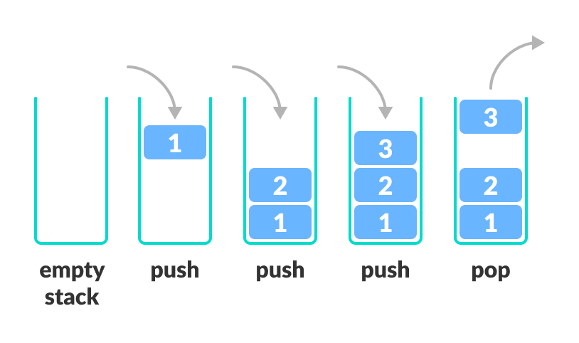
Les piles
Source: https://www.programiz.com/dsa/stack

Slide 37
Les piles
Dans le langage Python, il est possible d’imiter les actions d’une pile avec la syntaxe suivante:
  Push(x) : Append(x)
  Pop() : Pop()
  Peek() : tableau[-1]

Slide 38
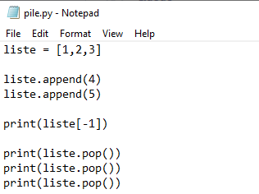
Les piles
Par exemple.
Qu’est-ce que le code suivant va afficher?

Slide 39
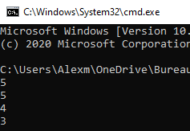
Les piles
Par exemple.
Qu’est-ce que le code suivant va afficher?

Slide 40
Les piles
Explication
  La pile commence avec les valeurs 1, 2 et 3
  La fonction “append” ajoute les valeurs 4 et 5 à la fin
  liste[-1] affiche la valeur sur le dessus de la pile (5)
  La fonction “pop” retire et affiche les 3 valeurs sur le dessus de la pile (5, 4, 3)

Slide 41
Les piles
En gros, les piles permettent de structurer l’information de sorte à toujours manipuler la dernière donnée qui a été ajoutée.
C’est une structure qui est utilisée dans la logique d’exécution de différent type de traitement (Exécution de fonction, algorithme de tri, etc.)
Dans la prochaine section, nous parlerons d’une autre structure de données: les dictionnaires.

Slide 42
Les dictionnaires

Slide 43
Les dictionnaires
Lors de l’utilisation des listes, nous pouvions accéder à des valeurs en utilisant leur position (index) qui commence à 0.
Dans certaines situations toutefois, nous ne voudrons pas accéder à une valeur en connaissant sa position, mais plutôt le type de données qu’elle représente.
Comment pourrions-nous faire?

Slide 44
Les dictionnaires
Imaginons que vous avez besoin de sauvegarder les informations sur votre ordinateur (disque, ram, nombre_processeur, etc.)
Nous voudrions avoir quelque chose comme ça:
  Disque => 512
  Ram => 16
  Nombre_Processeur => 4
Les dictionnaires vont nous permettre de faire ça.

Slide 45
Les dictionnaires
Syntaxe
Un dictionnaire vide a la syntaxe suivante:
  monDictionnaire = { }
Remarquez la différence avec la liste.
Le dictionnaire utilise des accolades ( { } ) plutôt que des crochets( [ ] )

Slide 46
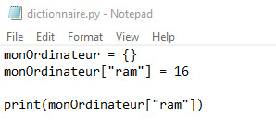
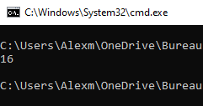
Les dictionnaires
Syntaxe (Suite)
Une fois créé, on peut définir une valeur ainsi:
monOrdinateur[“ram”] = 16

Slide 47
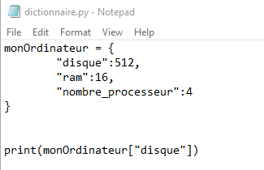
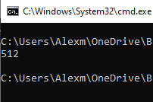
Les dictionnaires
Syntaxe (Suite)
Il est également possible de déclarer un dictionnaire déjà initialisé.
Par exemple:

Slide 48
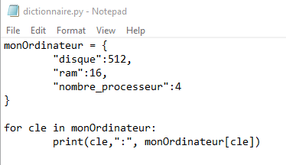
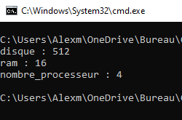
Les dictionnaires
Comme pour les listes, il est possible d’utiliser une boucle “for” pour itérer à travers les valeurs.
La boucle permettra d’obtenir successivement les clés du dictionnaire.
Par exemple:

Slide 49
Les dictionnaires
En résumé, les dictionnaires sont une alternative aux listes qui permettent d’utiliser des clés textuelles plutôt que des index numériques.

Slide 50
Conclusion

Slide 51
Conclusion
En résumé:
  L’information peut être sauvegardée et manipuler de différentes manières dans un programme.
  Les listes sont une des méthodes dominantes du langage pour le faire.
  Elles permettent également d’imiter des structures de données particulières comme la pile..
  Nous avons également vu comment utiliser le dictionnaire, qui permet d’utiliser une clé plutôt qu’un index à chacune des valeurs.

Slide 52
Prochain cours

Slide 53
Prochain cours
Au prochain cours, nous aborderons la dernière matière du cours qui sera l’utilisation des expressions régulières.

Slide 54
Question?

Slide 55
Références
https://realpython.com/python-data-structures/#:~:text=%20Common%20Python%20Data%20Structures%20%28Guide%29%20%201,immutable%20set%20and%20multiset%20%28bag%29%20data...%20More%20
https://docs.python.org/3/tutorial/datastructures.html

